Slide 1
Mesa Interactiva versión 2
Equipo 8
Ricardo, Ernesto, Irvin, valeria

Slide 2
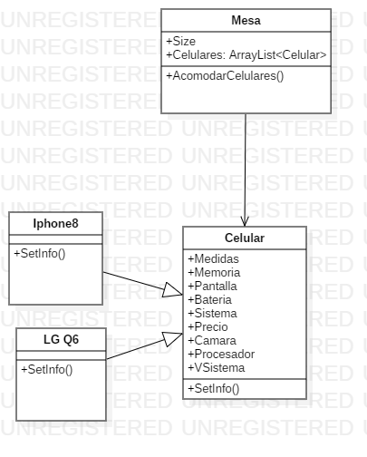
Descripción del prototipo
Para realizar el prototipo utilizamos Java y Netbeans para realizar la interfaz, decidimos utilizar este lenguaje para apegarnos lo más posible a nuestro modelo.
En cuanto al primer modelo que diseñamos tratamos de diferenciar entre android y iOS con una interfaz “showBehavior” utilizada por mesa y celular, decidimos simplificarlo y a través de la clase Celular enviar la información del sistema.

Slide 3
Video

Slide 4
promedios y desviaciones estándar de cada respuesta
1.En general, estoy satisfecho con lo fácil que es utilizar el sistema
Variación estándar Versión l | 1.258305739
Promedio Versión l | 5.5
Variación estándar Versión ll | 0.687184271
Promedio Versión ll | 6.166666667
2. Es sencillo de utilizar el sistema
Variación estándar Versión l | 1,374368542
Promedio Versión l | 5,666666667
Variación estándar Versión II | .687184271
Promedio Versión ll | 5.888888883

Slide 5
3. Puedo efectivamente completar mi trabajo con el sistema
Variación estándar Versión l | 1.572330189
Promedio Versión l | 5.166666667
Variación estándar Versión ll | 0.763762616
Promedio Versión ll | 6.5
6. Me siento cómodo con el sistema
Variación estándar Versión l | 1.8856181
Promedio Versión l | 5.33333333
Variación estándar Versión ll | 0.5
Promedio Versión ll | 5.66666667

Slide 6
7.Es fácil aprender a utilizar este sistema
Variación estándar Versión ll | 1,414213562
Promedio Versión ll | 6
Variación estándar Versión ll | 0.577350269
Promedio Versión ll | 6
8. Creo que me convertí productivo rápidamente con el sistema
Variación estándar Versión l | 1.2133333516
Promedio Versión l | 5,166666667​
Variación estándar Versión ll | 0.471404521
Promedio Versión ll | 5.666666667

Slide 7
10. Cada vez que cometo un error al utilizar el sistema, se puede recuperar fácil y rápidamente
Variación estándar Versión l | 1,247219129
Promedio Versión l | 5,333333333
Variación estándar Versión ll | 0.5
Promedio Versión ll | 6.5
11. La información (los mensajes en pantalla, y
otra documentación),
proporcionada con el sistema es clara
Variación estándar Versión l | 1.3437096
Promedio Versión l | 5,166666667
Variación estándar Versión ll | 0.942809042
Promedio Versión ll | 5.666666667

Slide 8
12. Es fácil encontrar la información que necesito
Variación estándar Versión l | 1,490711985
Promedio Versión l | 5,333333333
Variación estándar Versión ll | 0.471404521
Promedio Versión ll | 6.333333333
13. La información proporcionada por el sistema
es fácil de entender
Variación estándar Versión l | 1,247219129
Promedio Versión l | 5,666666667
Variación estándar Versión ll | 0.471404521
Promedio Versión ll | 6.666666667

Slide 9
14. La información es eficaz para ayudar a completar las tareas
Variación estándar Versión l | 1,247219129
Promedio Versión l | 5,666666667
Variación estándar Versión ll | 0.372677996
Promedio Versión ll | 6.166666667
15. La organización de la información en las pantallas del sistema está clara
Variación estándar Versión l | 0,9428090416
Promedio Versión l | 5,333333333
Variación estándar Versión ll | 0.957427108
Promedio Versión ll | 4.5

Slide 10
16. La interfaz del sistema es agradable
Variación estándar Versión l | 1,5
Promedio Versión l | 5,5
Variación estándar Versión ll | 1.067187373
Promedio Versión ll | 3.833333333
17. Me gusta usar la interfaz del sistema
Variación estándar Versión l | 1,343709625
Promedio Versión l | 5,833333333
Variación estándar Versión ll | 1.885618083
Promedio Versión ll | 3.333333333

Slide 11
18. Este sistema tiene todas las funciones y capacidades
que espero que tenga
Variación estándar Versión l | 1,247219129
Promedio Versión l | 5,666666667
Variación estándar Versión ll | 0.372677996
Promedio Versión ll | 6.166666667
19. En general, estoy satisfecho con el sistema
Variación estándar Versión l | 1,118033989
Promedio Versión l | 5,5
Variación estándar Versión ll | 0.5
Promedio Versión ll | 5.5

Slide 12
Promedios y desviaciones estándar de los siguientes grupos
VI | Calidad del sistema (1 a la 8) | Calidad de la información (9 a la 15) | Calidad de la GUI (16 a la 18)
Promedio | 5,472222222 | 5,416666667 | 5.625
Variación estándar | 1,499742776 | 1,27747581 | 1.3169567
VII | Calidad del sistema (1 a la 8) | Calidad de la información (9 a la 15) | Calidad de la GUI (16 a la 18)
Promedio | 6.111111111 | 5.972222222 | 6.277777778
Variación estándar | 0.698322505 | 0.985621944 | 3.823457488

Slide 13
Graficar usando la gráfica de dispersión para el promedio

Slide 14
Graficar usando la gráfica de dispersión para la variación

